Slide 1


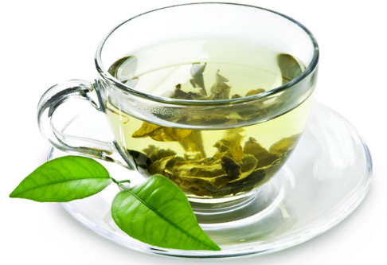
Achocolatados, Cafés e Chás
08/2024

Slide 2
Categorias
Bebidas > Achocolatados, Cafes e Chas > Achocolatado
Bebidas > Achocolatados, Cafes e Chas > Cafes > Cafe em Capsula
Bebidas > Achocolatados, Cafes e Chas > Cafes > Cafe em Grao e Po
Bebidas > Achocolatados, Cafes e Chas > Cafes > Cafe em Sache
Bebidas > Achocolatados, Cafes e Chas > Cafes > Cafe Pronto para Beber
Bebidas > Achocolatados, Cafes e Chas > Cafes > Cafe Soluvel
Bebidas > Achocolatados, Cafes e Chas > Chas > Cha em Capsula
Bebidas > Achocolatados, Cafes e Chas > Chas > Cha Folha, Po e Sache
Bebidas > Achocolatados, Cafes e Chas > Chas > Cha Pronto para Beber
Bebidas > Achocolatados, Cafes e Chas > Chas > Cha Soluvel

Slide 3
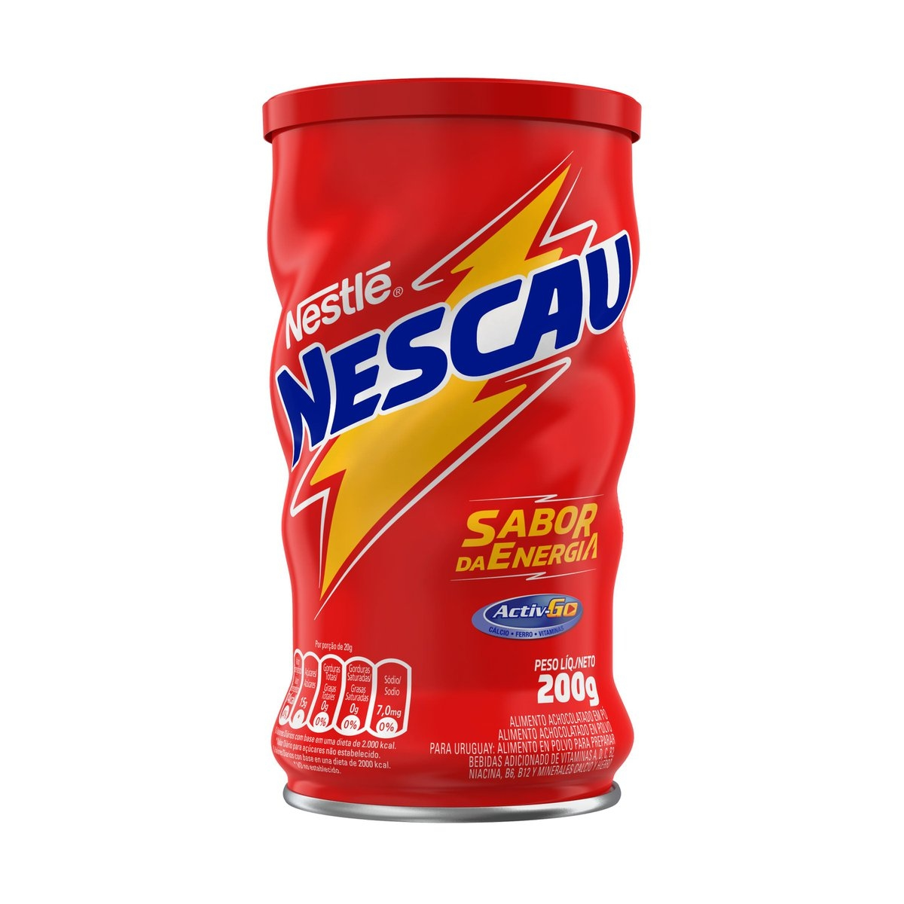
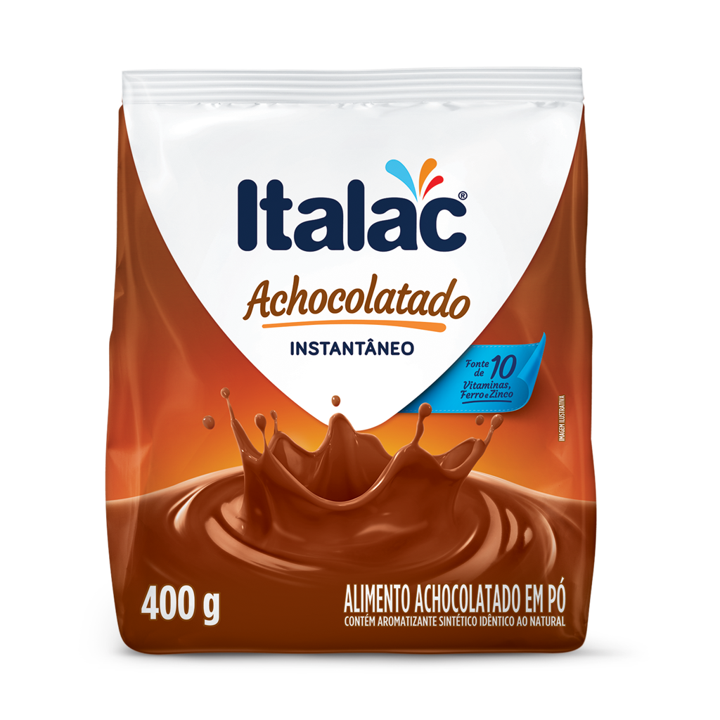

Bebidas > Achocolatados, Cafes e Chas > Achocolatado
Achocolatado em pó tem baixa concentração de cacau (20%) e alta concentração de açúcar, aromatizantes e conservantes. Por ser ultraprocessado, altera a coloração. Pode ser utilizado nas receitas para fazer bolos e também misturado com leite ou outras bebidas.

Slide 4


Cafés
O café é uma bebida estimulante produzida a partir dos grãos que são torrados do cafeeiro. Pode ser consumido tanto quente como gelado. Existem cafés em capsulas, em pó ou grãos, em saches, solúveis e prontos para beber (líquido).
O Brasil é um dos maiores produtores e consumidores de café no mundo, bebida que compõe a refeição matinal e outros momentos ao longo do dia.
O resultado que dá ao café sabor e aroma depende de vários fatores como a escolha do local do plantio, o processo de secagem e torrefação do grão. A primeira etapa desse processo está no preparo da terra, do plantio de mudas, da manutenção das plantas, do controle de pragas e da organização das pré-colheitas. Após isso, é necessário que se separe o fruto da casca e do pergaminho, a classificação, a torra, o blend e a moagem.

Slide 5



Bebidas > Achocolatados, Cafes e Chas > Cafes > Cafe em Capsula
Café em cápsula é uma das formas mais recentes de consumir o café. É rápido, cômodo e prático. Existem vários tipos de cafés em cápsulas disponíveis, com diferentes níveis de intensidade, sabor e cafeína.

Slide 6
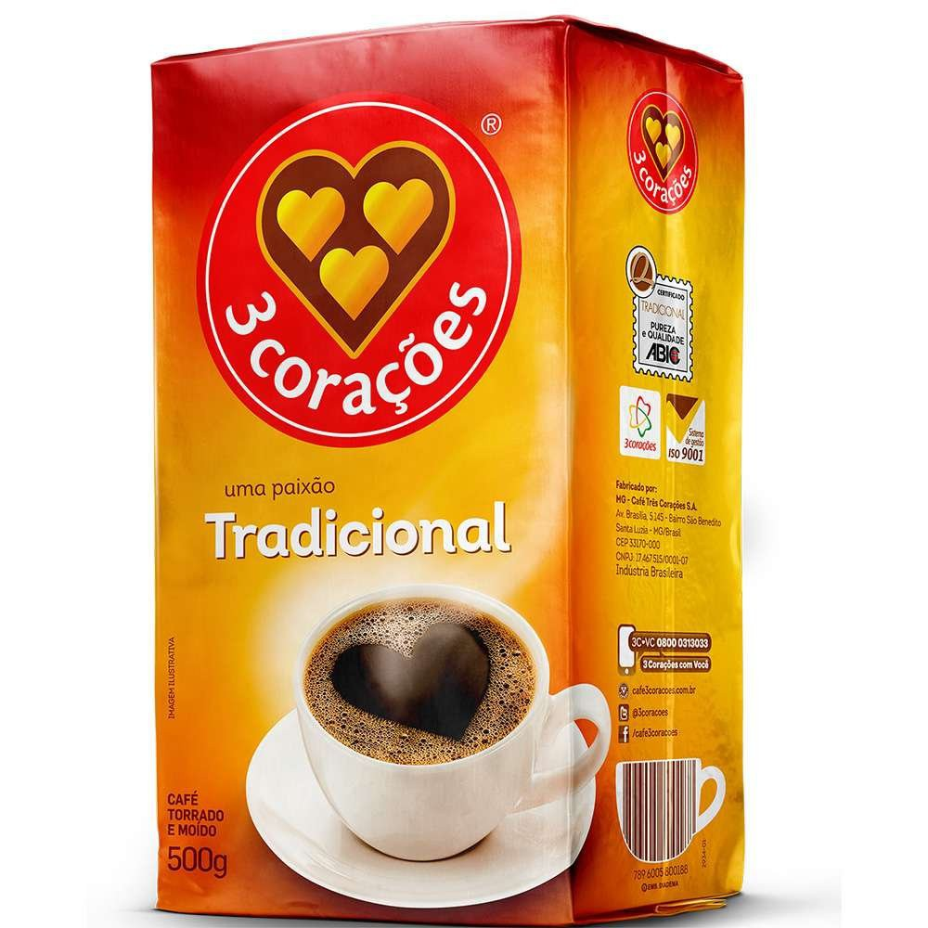
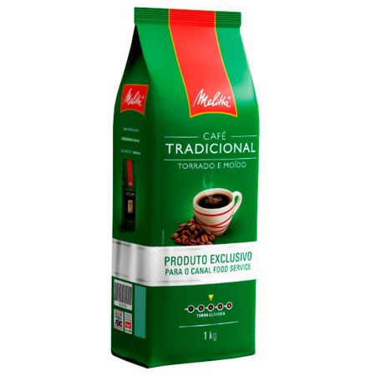
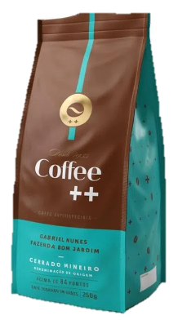
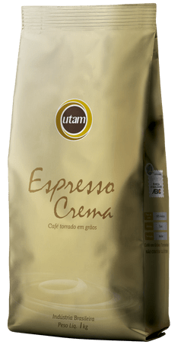
Bebidas > Achocolatados, Cafes e Chas > Cafes > Cafe em Grao e Po
Café em pó é previamente moído, ou seja, perde algumas das suas propriedades antioxidantes, assim como o aroma e sabor. Cria-se dessa forma uma versão “descafeinada”, ao ter a extração da cafeína permitida. É mais acessível ao consumidor e pode ser utilizada em máquinas de café. Para ser consumido é preciso ser coado.
Café em grãos é o mais próximo de seu estado bruto, uma vez que são embalados depois da desgaseificação feita após o processo de torra, o que determina as características da bebida. Por isso, é o tipo de café mais difícil de ser encontrado nos mercados.
Café em pó
Café em grãos

Slide 7
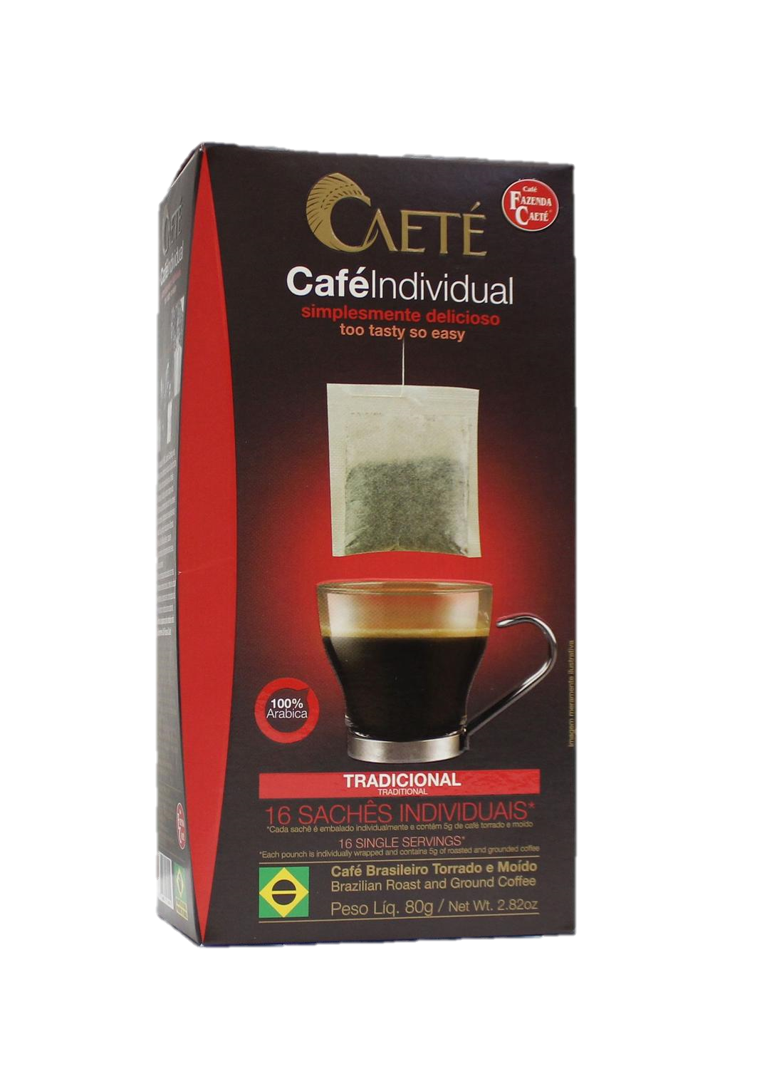
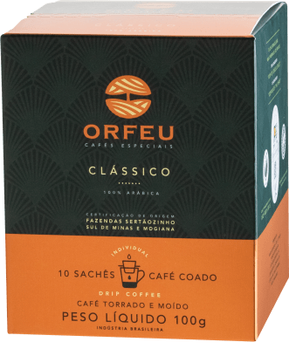
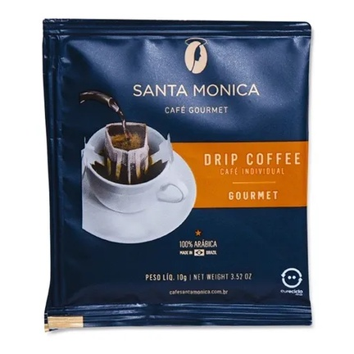
Bebidas > Achocolatados, Cafes e Chas > Cafes > Cafe em Sache
Café em sachê é uma alternativa para quem deseja consumi-lo a qualquer hora do dia. É simples, prático, econômico e saboroso.
O café fica em um sachê moído e prensado e para conservar suas propriedades (qualidade, sabor e aroma) por mais tempo. Possui uma atmosfera controlada dentro do sachês, isto é, possui uma mistura de gases compostas.

Slide 8

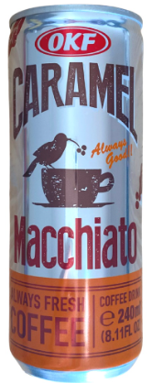

Bebidas > Achocolatados, Cafes e Chas > Cafes > Cafe Pronto para Beber
Como o próprio nome já diz, o café pronto para beber vem em lata ou engarrafado e pode ser consumido a qualquer momento do dia, quente ou gelado. É facilmente encontrado em bistrôs de café independentes.

Slide 9
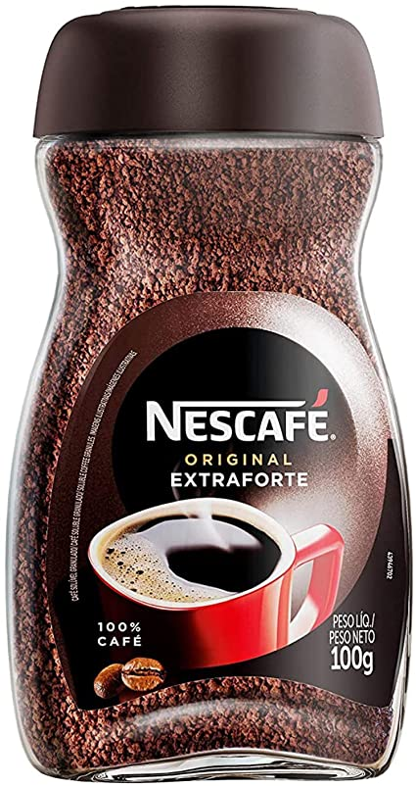
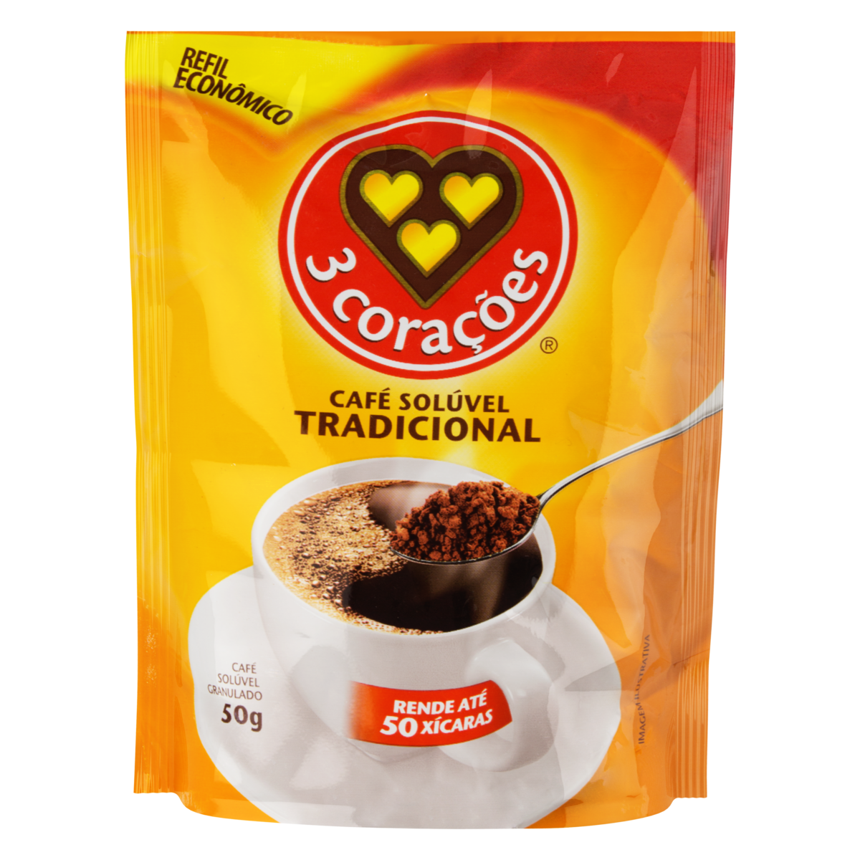
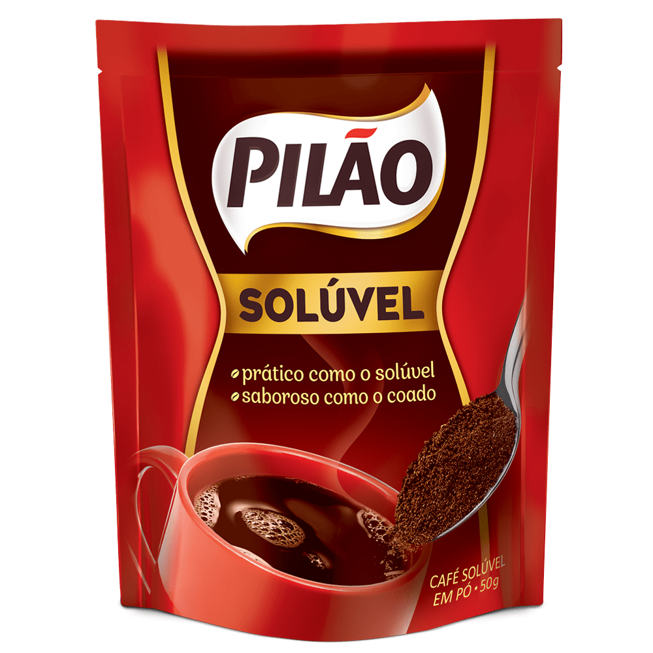
Bebidas > Achocolatados, Cafes e Chas > Cafes > Cafe Soluvel
Café solúvel é a forma mais rápida e comum de preparar a bebida. Basta adicionar água ou leite e misturar o café solúvel, a intensidade vai de acordo com o gosto do consumidor.
Atenção: é diferente do café em pó, uma vez que após a moagem o café passa por um processo de liofilização onde é desidratado para que possa ser misturado na água ou leite, ou seja, é preparado de forma instantânea, enquanto o café em pó precisa ser coado.

Slide 10
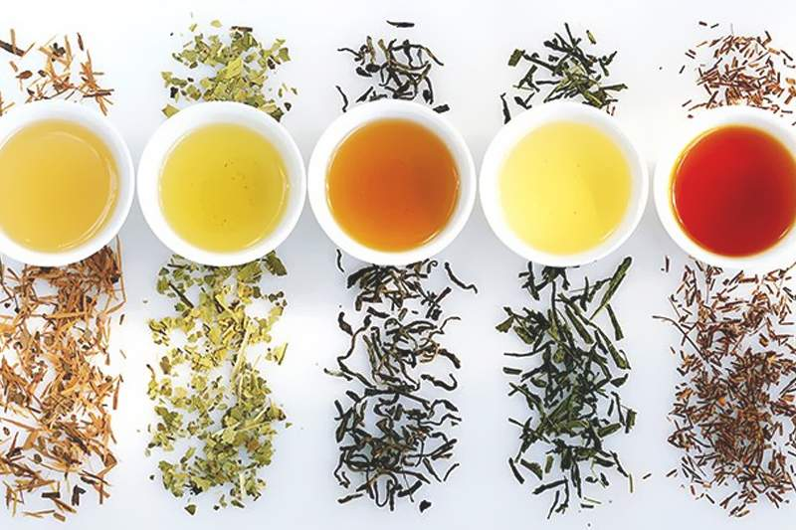
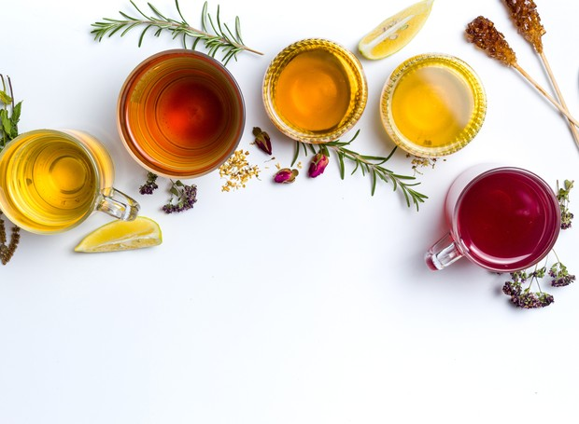
Chás
O chá é uma bebida que traz inúmeros benefícios à saúde, uma vez que contém características medicinais que ajudam a prevenir e tratar diversas doenças, como a gripe. Possuem propriedades calmantes, estimulantes, diuréticas e expectorantes.
É feita a partir da infusão de folhas da planta escolhida com água quente. Existem mais de três mil tipos de chás. Os mais conhecidos no Brasil são os de boldo, camomila e erva doce.

Slide 11
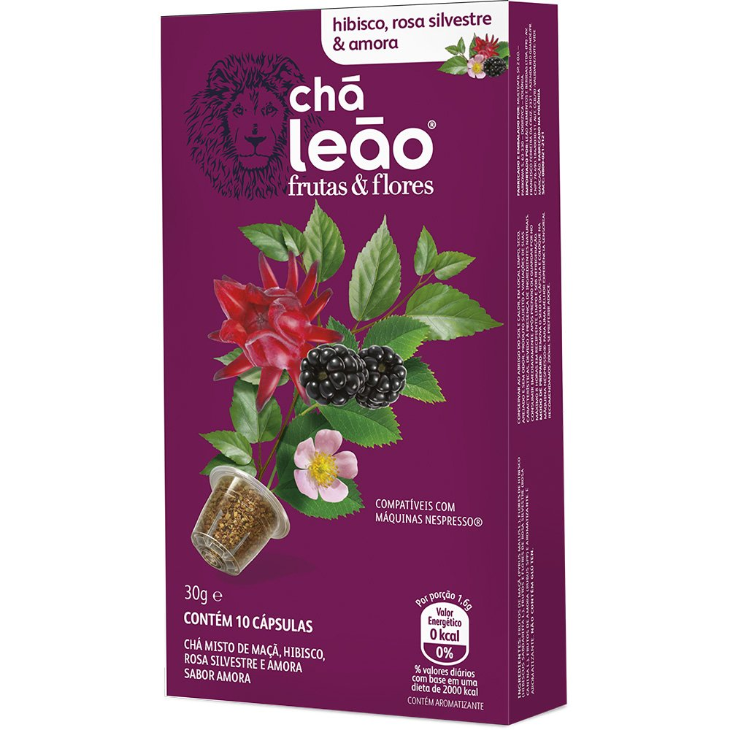
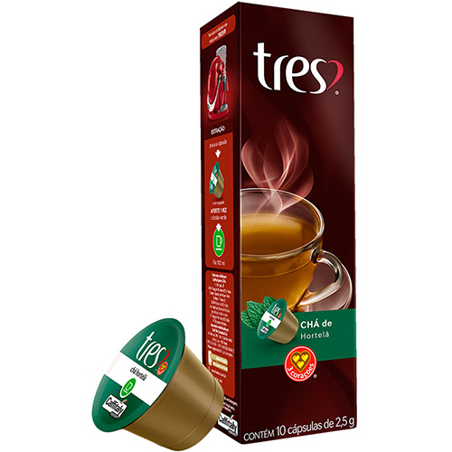
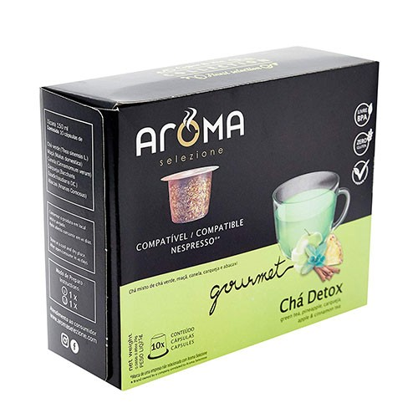
Bebidas > Achocolatados, Cafes e Chas > Chas > Cha em Capsula
Assim como o café, o chá em cápsula é uma das formas mais recentes de consumir a bebida. É rápido, cômodo e prático. Existem vários tipos de chás em cápsulas, com diferentes sabores.

Slide 12
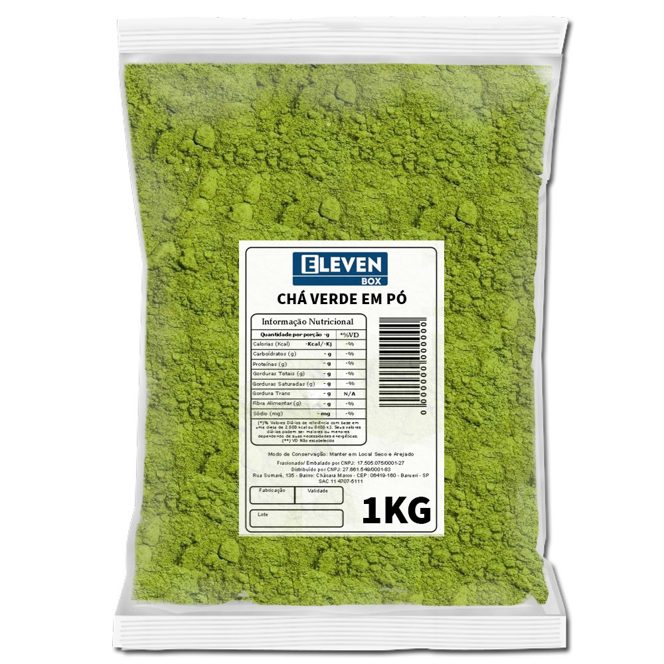
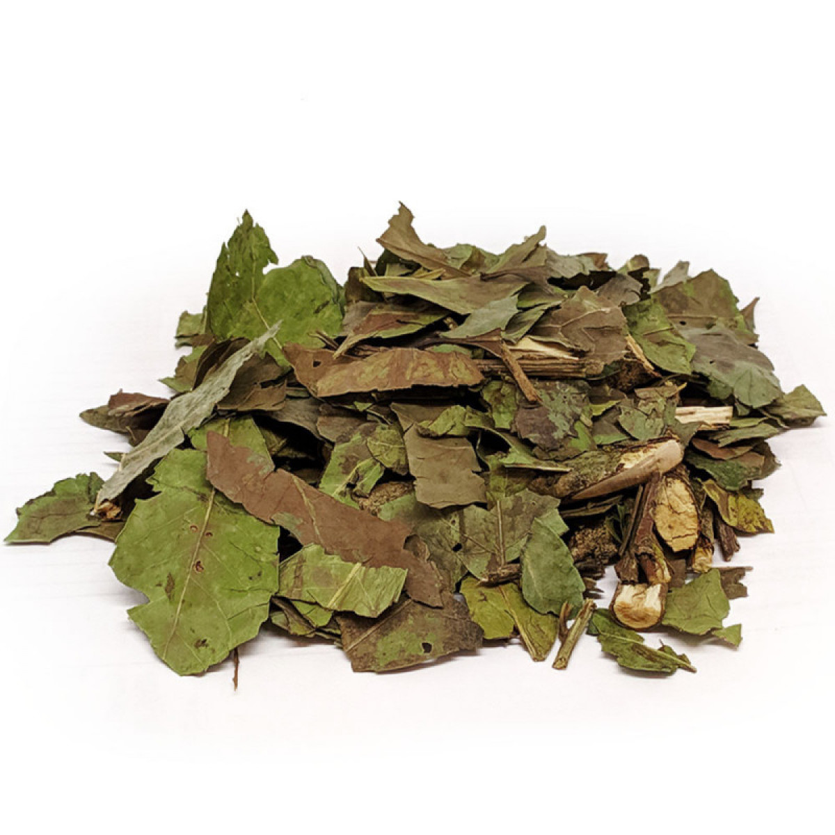
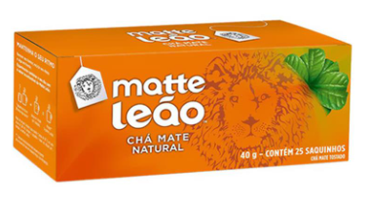
Bebidas > Achocolatados, Cafes e Chas > Chas > Cha Folha, Po e Sache
Chá em sachê é vendido de forma industrializada em saquinhos de tecido fino que carregam as folhas das plantas trituradas.
Chá em pó é vendido em forma de pó e tem propriedades que ajudam emagrecer e a combater inflamações e infecções.
Chá em folha é a folha da planta para o preparo da bebida. Pode ser folha de hortelã, camomila, erva-cidreira, alecrim, entre outros.

Slide 13
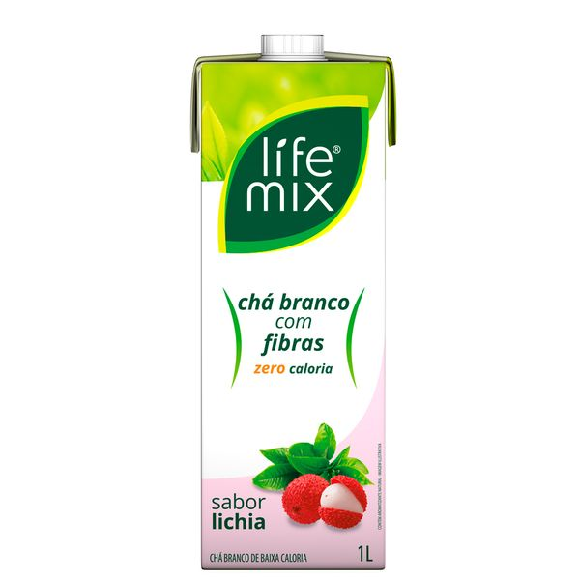
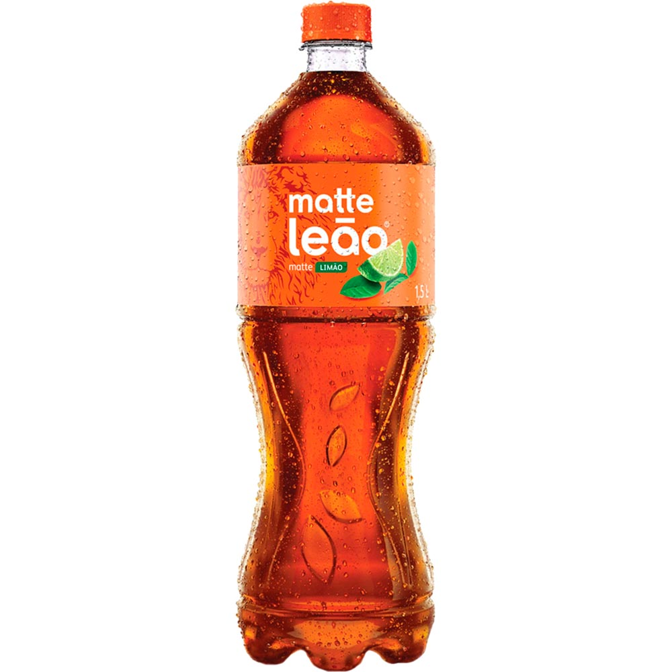
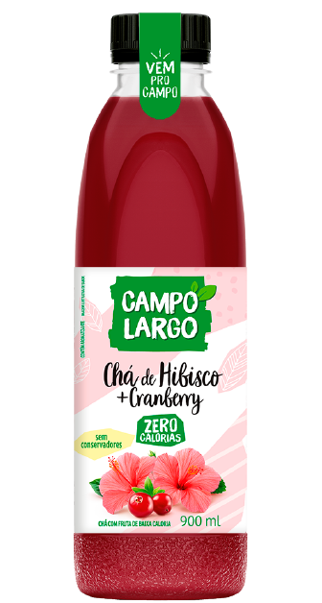
Bebidas > Achocolatados, Cafes e Chas > Chas > Cha Pronto para Beber
Chá pronto para beber é a bebida pronta obtida pelo processamento de folhas e brotos de várias espécies, como erva-mate. É acrescido de água e açúcar ou adoçante, e é opcional adicionar suco natural de fruta, como limão ou pêssego. É uma alternativa para quem busca praticidade na hora de consumir sendo facilmente encontrado em diversos estabelecimentos.

Slide 14
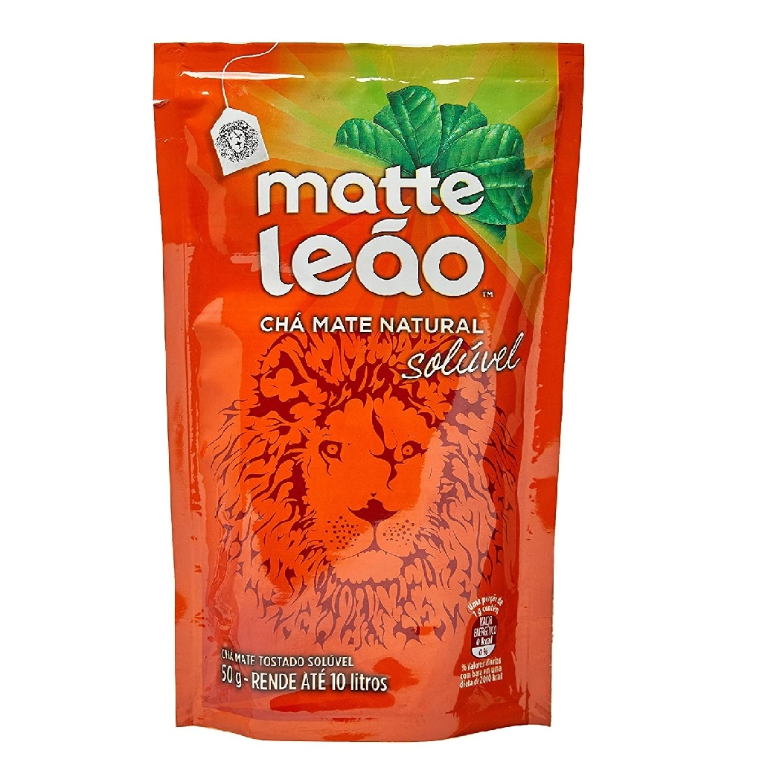
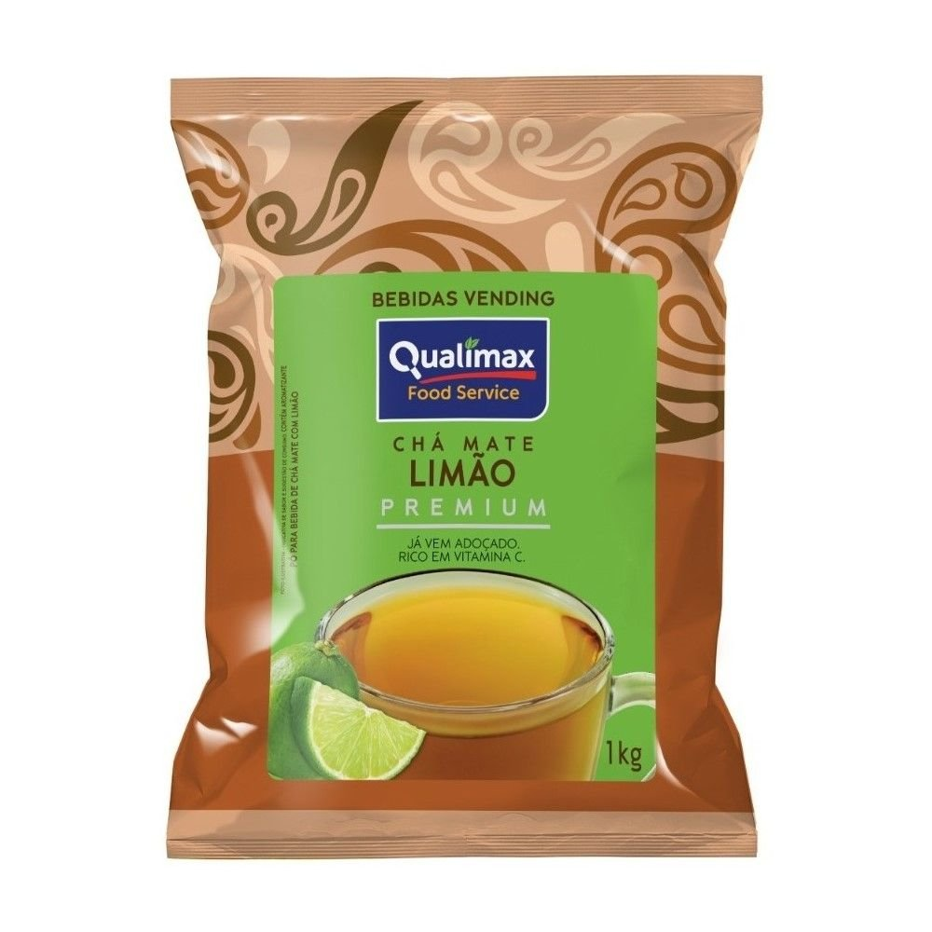
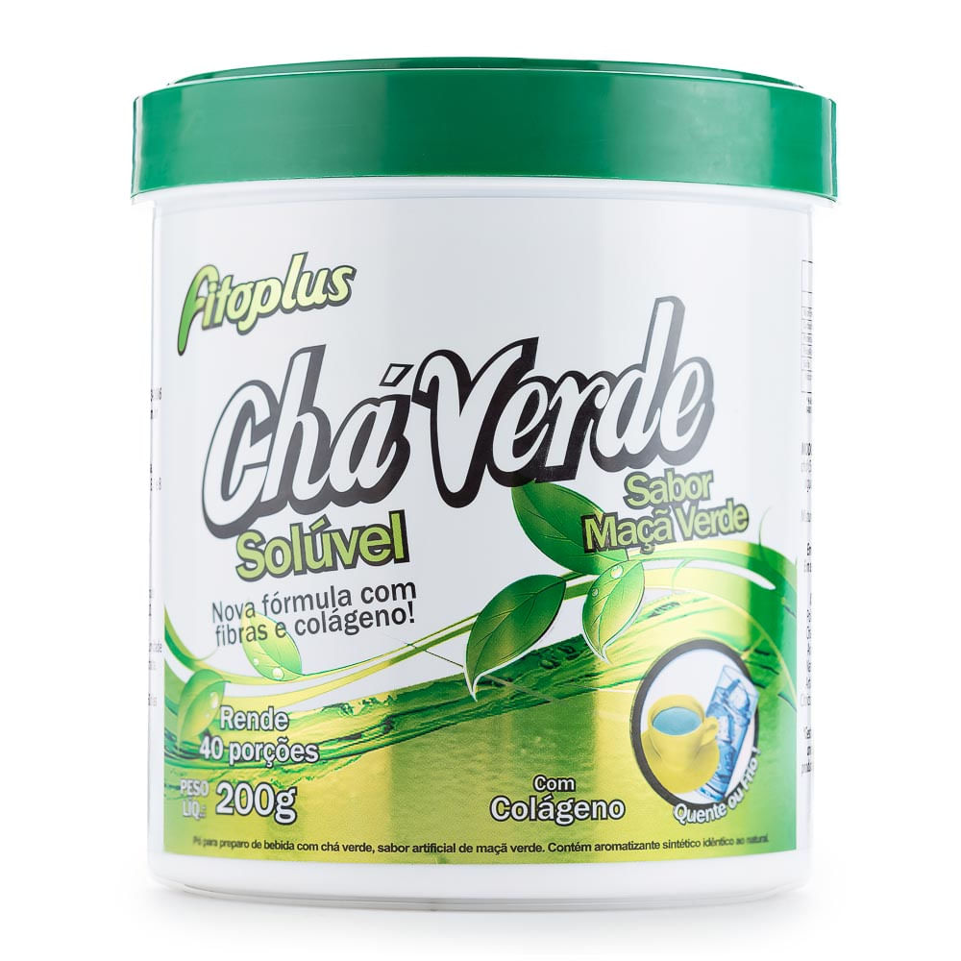
Bebidas > Achocolatados, Cafes e Chas > Chas > Cha Soluvel
Chá solúvel é uma bebida prática dissolvida na água. Pode ser bebido quente ou frio. Possui fibras, vitaminas e minerais antioxidantes que reforçam a imunidade.

Slide 15
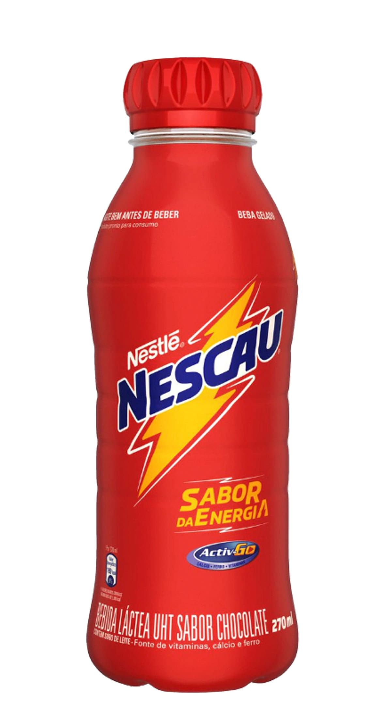
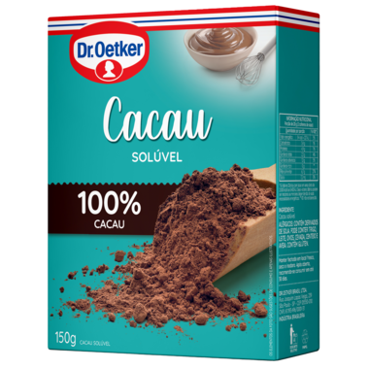
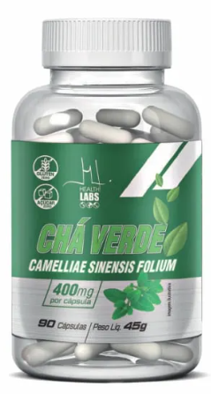
ATENÇÃO PARA A CLASSIFICAÇÃO
Achocolatados prontos têm categoria própria.
Chocolate acima de 20% a 50% não entram em achocolatados, pois possuem categoria própria.
Existem chás em cápsula que são suplementos. Verificar a finalidade do produto.
Bebida láctea e iogurte
Mistura em pó para preparo
Fitoterápicos e funcionais

